Slide 1
Восстановление и послевоенная модернизация БССР

Slide 2
Последствия Великой Отечественной войны для Беларуси
Прямой материальный ущерб, нанесенный Беларуси оккупацией, исчисляется в 75 млрд рублей (в ценах 1941 г.), что в 35 раз превышало бюджет республики 1940 г.
Немецкие захватчики сожгли, разрушили и разграбили 209 из 270 городов и районных центров, 9200 деревень (5454 деревни уничтожены полностью или частично, 618 вместе с жителями).
Было уничтожено или вывезено в Германию 10 338 промышленных предприятий, включая все крупные электростанции (85 % их довоенного количества).

Slide 3
Было уничтожено 10 тыс. колхозов, 92 совхоза, 316 машинно-тракторных станций, 1200 тыс. сельских зданий, в том числе 421 тыс. жилых домов колхозников.
Варварскими методами планово уничтожались и расхищались учреждения культуры и науки, образования:
уничтожено 10 музеев, разграблено еще 8 белорусских музеев, вывезены многие произведения белорусского, русского и западноевропейского искусства.
Почти полностью была уничтожена республиканская система библиотек, разграблен ее книжный фонд, составлявший 10 млн экземпляров.
За годы войны были сожжены и разрушены 8825 из 12 294 школ.

Slide 4
на принудительные работы было вывезено около 400 тыс. человек (в том числе 24 тыс. детей).
если до войны в Беларуси в ее нынешних границах проживало 9,2 млн человек, то в конце 1944 г. — 6,3 млн человек.
с учетом косвенных потерь за годы Великой Отечественной войны погибло от 2,5 до 3 и более млн жителей Беларуси, т. е. не менее, чем каждый третий.

Slide 5
1944-1953 гг.
Особенности периода:
Разрушения и потери военных лет
Помощь от других республик СССР
Получение части репараций от Германии
Существование централизованной плановой экономики
Сохранение советской общественно-политической системы

Slide 6
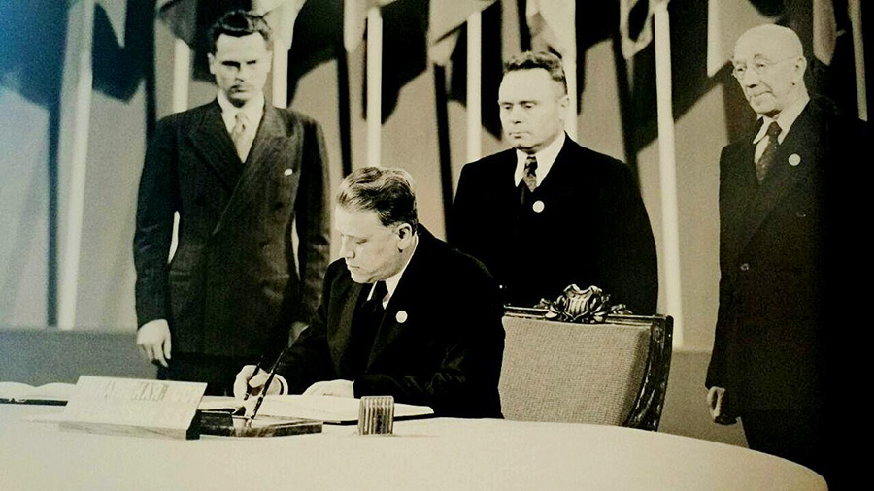
БССР – страна-учредительница ООН
1945г. - Белорусская ССР была принята в состав членов-основателей Организации Объединенных Наций.
Получение этого почетного права стало свидетельством признания вклада белорусского народа в разгром фашизма в годы Второй мировой войны, уважения к памяти о миллионах белорусских граждан отдавших свои жизни и выстоявших в борьбе за свободу и право белорусов существовать как нация со своей историей, культурой и будущим.
Глава белорусской делегации
министр иностранных дел БССР Кузьма Киселев
подписывает Устав ООН (26 июня 1945 года)

Slide 7
1944-1953 гг.
Развитие промышленности
Главное внимание было уделено развитию тяжелой промышленности – производству средств производства: машиностроению, металлообработке, электроэнергетике
Создавались новые предприятия легкой промышленности, но сохранялся сильный дефицит предметов потребления
Высокие темпы восстановления и развития промышленности после войны в значительной степени были связаны с мобилизацией всех людских и материальных ресурсов, имевшихся в то время.

Slide 8
1944-1953 гг.
Развитие сельского хозяйства:
Восстановлена колхозная система
Восстановлен довоенный уровень посевных площадей, расширены посевы технических культур, обеспечен значительный рост поголовья скота
Дефицит людских ресурсов
Отсутствие сельскохозяйственной техники
Коллективизация и раскулачивание в западных областях БССР

Slide 9
1944-1953 гг.
Развитие сельского хозяйства:
Тяжелое положение крестьянства:
трудодни
отсутствие паспортов
низкие закупочные цены на сельхозпродукцию
специфическая система налогообложения

Slide 10
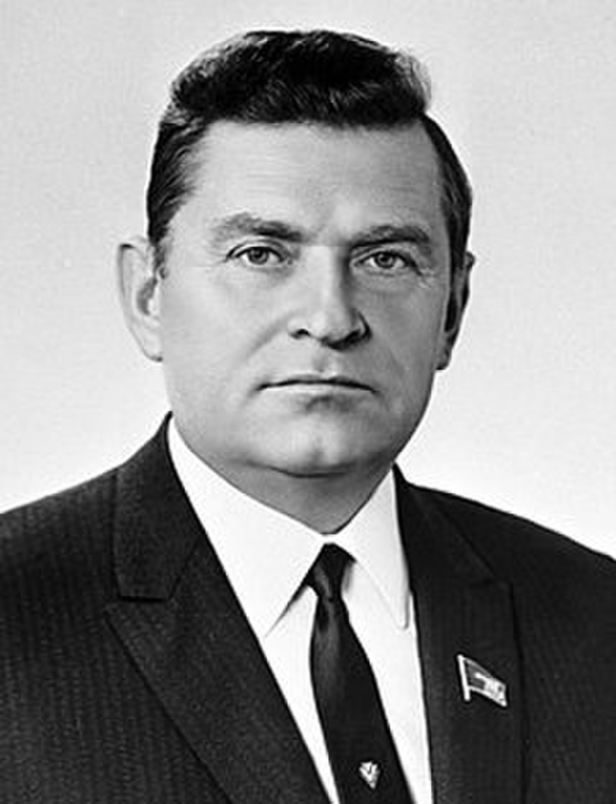
Попытки демократизации общественно-политической жизни во второй половине 1950-х – первой половине 1960-х гг.
развенчание культа личности Сталина,
прекращение репрессий,
начало реабилитации и репатриации,
повышение роли Советов в руководстве страной и обществом,
активизация работы общественных организаций, в том числе комсомола
Кирилл Трофимович Мазуров
1956—1965 гг. — первый секретарь ЦК КПБ

Slide 11
Но! Реформы были попыткой приспособить советскую общественно-политическую систему к новым условиям десталинизации.
Сохранялись:
однопартийный политический режим,
выборы на безальтернативной основе по заранее утвержденным спискам,
строгий контроль КПБ над деятельностью Советов, профсоюзов, комсомола и других общественных организаций.

Slide 12
1970-е – начало 1980-х годов: время противоречий и контрастов
создание новых отраслей промышленности и новых предприятий
передовые методы в оборонной и космической отраслях
рост благосостояния граждан
высокий уровень образованности граждан
кризисные явления в сельском хозяйстве
устаревшие технологии и оборудование во многих отраслях
падение темпов экономического роста
дефицит товаров народного потребления
упадок национальной культуры

Slide 13
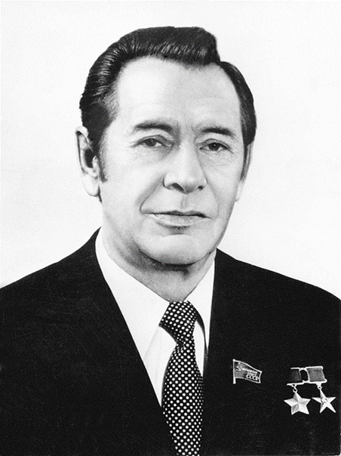
Достижения 1970-х – первой половины 1980-х гг.
проведена техническая реконструкция большого количества предприятий;
введены в эксплуатацию новые предприятия в отраслях машиностроения, металлообработки, радиотехники, электроники, химической промышленности;
динамично развивались все виды транспорта, телефонная и радиосвязь;
стабильная финансовая система, национальных доход БССР за 15 лет вырос более чем в 2,5 раза (один из самых высоких показателей в СССР)
Петр Миронович Машеров
Первый секретарь ЦК КПБ
(1965—1980)

Slide 14
Нарастание застойных явлений в 1970-е – первой половине 1980-х гг.
сохранялись старые командные методы управления и контроля государства над обществом;
осуществлялось прямое партийное руководство экономикой;
сохранялся экстенсивный путь развития экономики;
повысилась энергоёмкость производства;
снизился рост производительности труда;
сохранялось низкое качество продукции;
возрастал дефицит товаров народного потребления;
накапливались экологические проблемы;
стала более очевидной неэффективность экономической модели

Slide 15
Причины «перестройки» - экономический, идеологический и социальный кризис в СССР
огромные затраты на военно-промышленный комплекс
дефицит товаров народного потребления
низкое качество продукции
падение цен на нефть
кризис веры в идеалы социализма/коммунизма
кризис межнациональных отношений
различия в уровне социально-экономического развития республик СССР

Slide 16
Различия в уровне социально-экономического развития республик СССР
Прибалтика (индустриальное общество с еще не забытым капиталистическим прошлым);
Россия, Украина, Белоруссия (индустриальное общество, несколько поколений следующее социалистическому пути);
Закавказье и Молдавия (индустриально-аграрные общества на полпути к индустриальному);
Средняя Азия, включая Казахстан (аграрно-индустриальные общества, где традиционные отношения преобладают).

Slide 17
Направления политики «перестройки»
«ускорение» — увеличение темпов развития производства, прежде всего машиностроения, и его техническая модернизация;
самоуправление и «хозрасчет» — усиление самостоятельности предприятий, углубление и расширение сферы рыночных отношений;
«гласность» — увеличение доступа общества к информации о положении в стране и мире;
«демократизация» — при сохранении однопартийной власти КПСС более широкий допуск граждан к участию в политической жизни;
«новое мышление» — более дружественные отношения с капиталистическими странами на основе равноправия и открытости.

Slide 18
Экономическая ситуация в БССР во второй половине 1980-х гг.
Промышленность:
снижение темпов экономического роста
выходы:
1)совершенствование планирования (не сработало),
2)перевод предприятий на хозрасчет и самофинансирование
начали рваться экономические связи (-)
переориентация на производство товаров народного потребления (+)

Slide 19
Экономическая ситуация в БССР во второй половине 1980-х гг.
Сельское хозяйство:
кризисные явления, дефицит продуктов
талоны
необходимость разных форм ведения хозяйства
закон «О фермерском хозяйстве» (1991 г.)

Slide 20
проблемы «перестройки» = неадекватность политического руководства
демократизация политической системы
выборы в Верховный Совет СССР (1989 г.) и БССР (1990 г.)
парламентская оппозиция
формирование многопартийности

Slide 21
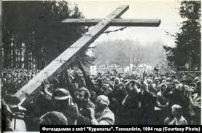
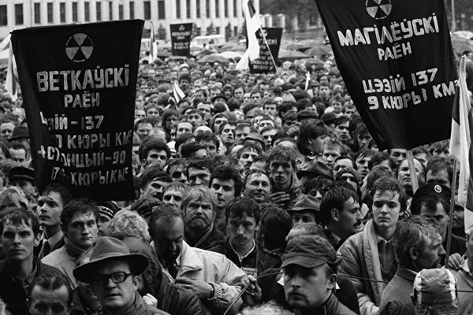

Slide 22
Путч 19-21.08.1991 г.
27 июля 1990 г. Принятие Декларации о государственном суверенитете БССР.
8 декабря 1991 г. Прекращение существования СССР.
25 августа 1991 г. Придание статуса конституционного закона Декларации о государственном суверенитете БССР.

